Slide 1
Proiect Sincretic
Aproximare Radical
Student: Alexandru Bărbuceanu

Slide 2
Metoda babiloniana pentru aproximarea radicalului se poate folosi in limbaje de programare care nu au predefinita o astfel de functie.
Scop:

Slide 3
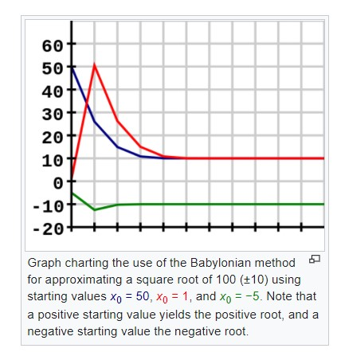


Slide 4
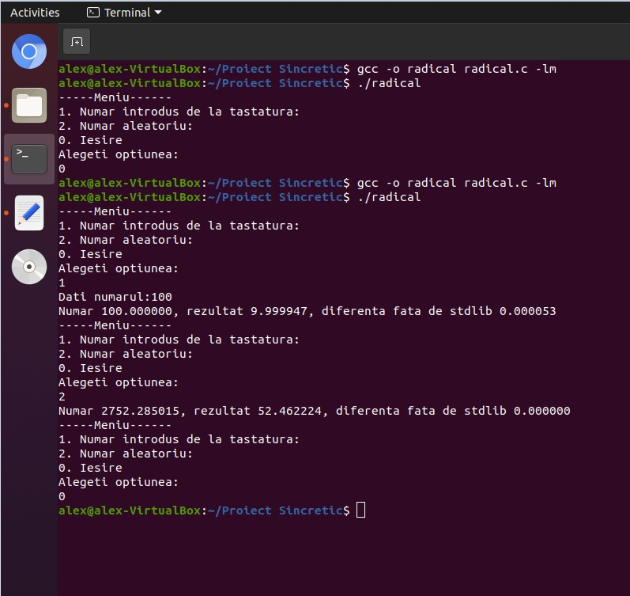
In implementarea codului am creat o functie care estimeaza radicalul utilizand metoda babiloniana.
Cu ajutorul unui meniu, utilizatorul poate introduce un numar sau sa fie generat automat un numar aleatoriu.
Programul va estima valoarea radicalului si va afisa diferenta fata de functia predefinita in limbajul C.
Implementarea codului:

Slide 5
Intrebari?
Bibliografie: https://en.wikipedia.org/wiki/Methods_of_computing_square_roots#Babylonian_method
Va multumesc pentru atentie!

